Slide 1
ВИЩИЙ ДЕРЖАВНИЙ НАВЧАЛЬНИЙ ЗАКЛАД УКРАЇНИ
“УКРАЇНСЬКА МЕДИЧНА СТОМАТОЛОГІЧНА АКАДЕМІЯ”
КАФЕДРА ЗАГАЛЬНОЇ ХІРУРГІЇ
Гострі гнійні захворювання м’яких тканин
(част. 2)
М. Полтава

Slide 2
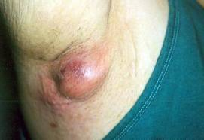
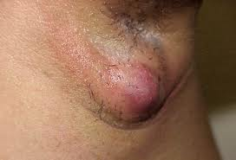
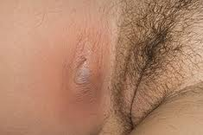
Гідраденіт - це запалення апокринних потових залоз, переважно в пахвових ямках (подеколи також в області статевих органів, заднього проходу тощо), яке спричинюється золотистим стафілококом

Slide 3
Скарги:
на біль у пахвовій ямці
обмеження рухів руки
підвищення температури тіла до субфебрильних цифр
В анамнезі вказівки на наявність травми шкірних покривів або мацерації шкіри

Slide 4
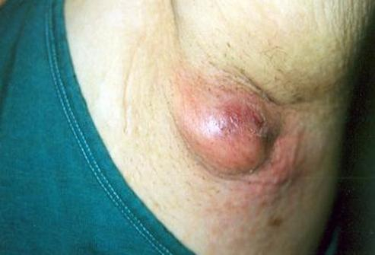
Об’єктивні прояви:
має місце запальний інфільтрат у пахвовій ямці з однієї чи обох сторін
шкірні покриви над інфільтратом гіперемовані, в міру прогресування процесу набувають багряно-синього відтінку
а

Slide 5
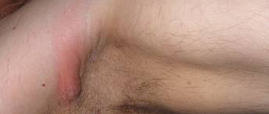
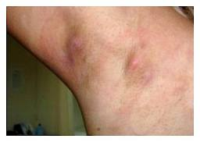
Об’єктивні прояви:
під час пальпації спостерігається різке посилення болю
інфільтрат щільний, з чіткими межами
при абсцедуванні з’являється флуктуація
а

Slide 6
Лікування гідраденіту
Обробка шкіри антисептиками у ділянці інфільтрату
іммобілізація кінцівки на обдукційній шині
антибіотикотерапія
при абсцедуванні – розкриття абсцесу
для запобігання інфікування прилеглих до гнійника потових залоз – ретельна обробка шкіри антисептиками (етиловим спиртом, 2% борним спиртом і т.п.)

Slide 7
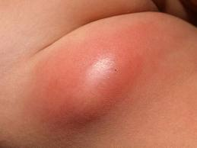
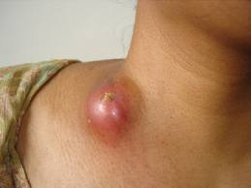
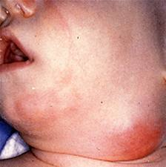
Лімфаденіт - запалення лімфатичних вузлів, яке викликається стафілококами, стрептококами, що розповсюджуються лімфатичними шляхами з розташованих поблизу вогнищ запалення

Slide 8
Скарги:
на біль та наявність припухлості у ділянці проекції лімфатичного вузла
Об’єктивні прояви:
Біль в ділянці ураженого лімфатичного вузла, припухлість, почервоніння шкіри.
При пальпації визначаються збільшені, овальні, болючі вузли, поодинокі або цілі групи.
У важчих випадках з'являються симптоми загальної інтоксикації: підвищення температури, лихоманка, загальна слабкість

Slide 9
Лікування:
пригнічення мікрофлори в первинному вогнищі та лімфатичних вузлах - застосування антибіотиків, сульфаніламідів, нітрофуранів та ін.
хірургічне - розтин і дренування первинного гнійного вогнища та гнійного лімфаденіту
дезінтоксикаційна терапія
імунотерапія

Slide 10
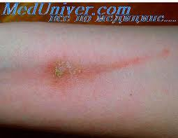
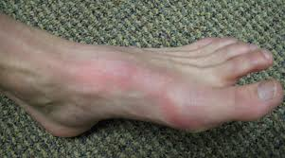
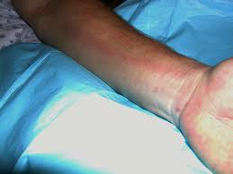
Лімфангоїт – це гостре гнійне запалення лімфатичних судин

Slide 11
Скарги:
на виникнення болючих тяжів та почервоніння шкіри над ними
підвищення температури тіла до 38-39 С
загальну слабість, озноб.
В анамнезі є гнійні захворювання шкіри або підшкірної клітковини

Slide 12
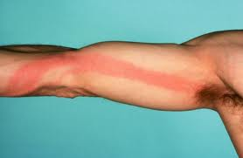
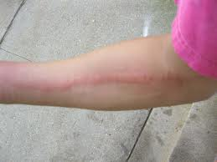
Об’єктивні прояви:
при огляді спостерігаються яскраво-червоні смуги, які направляються від первинного вогнища (фурункул, карбункул, панарицій, інфіковані садна та ін. ) до найближчого лімфатичного вузла
як правило, пальпуються збільшені лімфатичні вузли
а

Slide 13
Лікувальна тактика полягає в:
ліквідації первинного вогнища інфекції
призначення антибактеріальної терапії
імобілізації ураженої ділянки тіла
фізіотерапевтичні процедури
напівспиртові компресси

Slide 14
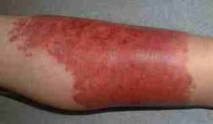
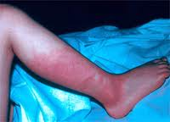
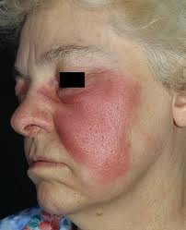
БЕШИХА – інфекційне захворювання, що характеризується гострим запаленням шкіри або слизових оболонок, пропасницею та інтоксикацією

Slide 15
Етіологія
Викликається бета-гемолітичним стрептококом групи А
іноді стафілококом
при проникненні їх в організм через пошкоджені зовнішні покриви.
Епідеміологія
Хворі малоконтагіозні
Джерело інфекці - хворий будь-якої стрептококової інфекції
Основний механізм передачі інфекції - контактний

Slide 16
Патогенез:
Стрептокок проникає до лімфатичних судин та капіляри шкіри, де формується вогнище інфекції
Виникає серозне або серозно-геморагічне запалення усіх шарів шкіри, токсемія, розвивається виражена алергія до стрептокока
Перенесене захворювання не сприяє виробленню імунітету
З'являється схильність до повторних захворювань бешихою

Slide 17
Скарги
на пекучий біль і відчуття жару в місці ураження
сильний головний біль
підвищення температури тіла до 38-39˚ С, озноб
можливі нудота, блювання
захворювання починається раптово
іноді спостерігається продромальний період (нездужання, загальна слабкість, головний біль)

Slide 18
Класифікація бешихи
По характеру місцевих проявів
за Гальпєріним Е.А. (1976р.)
Еритематозна
Бульозна
Флегмонозна
Некротична
за Черкасовим В.Л. (1986р.)
Еритематозна
Еритематозно-бульозна
Еритематозно-геморагічна
Бульозно-геморагічна

Slide 19
2. По характеру розповсюдження
Локалізована
Блукаюча
Метастатична
3. По важкості перебігу
Легка
Середньої тяжкості
Важка

Slide 20
3. По частоті виникнення
Первинна
Повторна (виникая через 2 роки або інша локалізація процесу)
Рецидивна
4. По місцю ураження
Голови
Обличчя
Нижніх кінцівок
Верхніх кінцівок та ін.

Slide 21

Об’єктивні прояви.
Місцеві прояви залежать від форми захворювання:
еритематозна форма:
поява яскравої гіперемії з чіткими зазубреними межами („язики полум’я”, „географічна карта”);
набряк та інфільтрація шкіри;
місцеве підвищення температури;
процес швидко поширюється
а

Slide 22
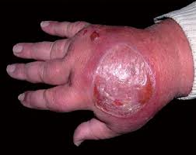
Бульозна форма:
на тлі гіперемованої шкіри з’являються епідермальні пухирі різних розмірів, заповнені серозним або геморагічним ексудатом
а

Slide 23
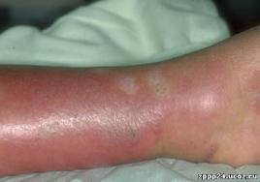
Флегмонозна форма:
гіперемія з синюшним відтінком
пастозність тканин у зоні ураження
поширення процесу на підшкірну клітковину
а

Slide 24
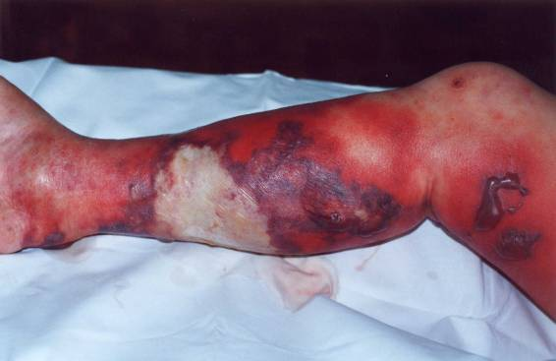
Некротична форма:
шкіра стає синюшно-чорного кольору
спостерігаються великі вогнища некрозу шкіри і підшкірної клітковини
можливе приєднання вторинної інфекції
а

Slide 25
Лікування бешихи
Загальне лікування
антибактеріальна терапія (використовують напівсинтетичні пеніциліни у поєднанні з сульфаніламідними препаратами
при тяжких формах і рецидивах захворювання застосовують цефалоспорини другого-третього покоління
методом вибору є лімфотропне введення антибіотиків
дезінтоксикаційна терапія (інфузії кристалоїдів, плазмозамінників дезінтоксикаційної дії)
УФ- або лазерне опромінення крові
десенсибілізуюча терапія (антигістамінні препарати, при тяжких формах – кортикостероїди)

Slide 26
Місцеве лікування
УФ-опромінення вогнища ураження у суберитемних дозах
При бульозній формі – великі пухирі підсікають, накладають мазеві пов’язки на водорозчинній основі з антибіотиками
При флегмонозній формі – розкриття та дренування флегмон
При некротичній формі – некректомії, некректомії з наступним (при повному стиханні процесу) пластичним закриттям дефекту (при необхідності)

Slide 27
Дякую за увагу!

